Slide 1
ONKOLOGICKÁ ONEMOCNĚNÍ
Eva Křížová,
magdalEna fejtová
brno, 2019

Slide 2
NÁDOROVÁ ONEMOCNĚNÍ
nádorová onemocnění jsou 2. nejčastější příčinou úmrtí obyvatel v ČR
každý třetí obyvatel v ČR onemocní zhoubným nádorem, každý čtvrtý na něj umírá

Slide 3
Patofyziologie – vznik a rozvoj nádoru
neřízenému dělení buňky
Porušením genetické informace,
Mutací DNA
imunitní systém - obranné mechanizmy
-> při oslabení nebo nadměrné množství -> neřízenému dělení - nádorové bujení
Nádorové buňky se množí nezávisle na potřebách organizmu
narůstající množství buněk poškozuje bezprostřední okolí a jeho šířením poškozuje celé tělo
Celkové onemocnění organismu

Slide 4
Patofyziologie – typy nádorů
1. Benigní – nezhoubné
může narůstat do obrovských rozměrů (i několik kg)
neprorůstají do okolních tkáni a orgánů
na svoje okolí působí tlakem - nešíří se
nemigrují po těle (většinou)
vyšší pravděpodobnost uzdravení
2. Maligní - zhoubné
prorůstají do okolních tkání a orgánů
migrují po těle a způsobují vznik dalších nádorových ložisek-metastázy
většinou smrtelné
nižší pravděpodobnost uzdravení

Slide 5
Terapie
Pro úspěšnou léčbu je důležitá včasná diagnóza a zahájení léčby
Chirurgická léčba
Základ léčby nádoru
Odstraňuje se vlastní nádor, okolní tkáň a nejbližší mízní uzliny
Chemoterapie
systémová léčba, kdy se protinádorový lék dostává do těla krevní cestou
Ozařování - radioterapie
Využívá k ničení nádorových buněk vysokoenergetické záření
Imunoterapie
Podpora imunitního systému či podávání specifických látek může pomoci jak při likvidaci nádorových buněk, tak při sniŽování vedlejších účinků léčby

Slide 6
FAKTORY VZNIKU NÁDOROVÉHO ONEMOCNĚNÍ
vnitřní (“neovlivnitelné”) - věk, pohlaví, genetická výbava jedince (pozitivní rodinná anamnéza) - podílejí na vzniku nádorových onemocnění z cca 10 - 15 %
vnější (“ovlivnitelné”) - biologické, fyzikální a chemické složky prostředí - na vzniku nádorových onemocnění se obecně podílejí z 80 - 90 %, z tohoto pak zaujímají
35 % výživové faktory
30 % kouření
5 % obezita a nízká pohybová aktivita
5 % nadměrná konzumace alkoholu
ostatní (infekční činitelé, pracovní expozice, radiace, sluneční záření, chemické škodliviny v životním prostředí aj.)

Slide 7
PREVENCE
Primární prevence
hlavní aktivitou je zdravotní výchova (zlepšení způsobu života, odnaučení se nezdravým návykům, získání dovedností a návyků zdravých)
primární prevence a podpora zdraví je v rukou každého jednotlivce a nikoliv zdravotníků
Sekundární prevence
včasné objevení prvních příznaků chorob, cílem je předejít rozvoji onemocnění
preventivní prohlídky, screening
Terciální prevence
sledování nemocných s cílem včas odhalit návrat nemoci (recidivu) nebo opětovné objevení se příznaků nemoci (relaps)
K zajištění terciální prevence významně přispívá dispenzární péče (soustavná) o onkologického pacienta

Slide 8
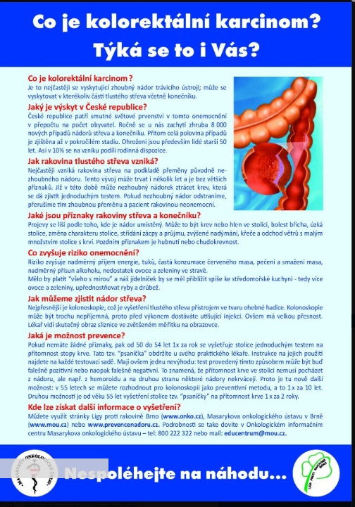

Slide 9
Evropský kodex proti rakovině
Pro účely zdravotní výchovy byl evropskými společnostmi odborníků vypracován a všeobecně přijat tzv. „Evropský kodex proti rakovině“, který ve formě stručného desatera shrnuje zásady, jimiž by se měli lidé v rámci prevence zhoubného bujení řídit. Toto desatero pro život zní:

Slide 10
DESATERO PROTI RAKOVINĚ
Nekuřte.
Mírněte se v konzumaci alkoholických nápojů.
Vyhýbejte se nadměrnému slunění.
Dodržujte zdravotní a bezpečnostní pokyny, zejména při práci zahrnující výrobu a manipulaci s látkami, které mohou způsobit rakovinu.
Často jezte čerstvé ovoce a zeleninu i obiloviny.
Vyvarujte se vzniku nadváhy a omezte spotřebu tučných jídel.
Navštivte lékaře, objevíte-li kdekoliv na těle bulku, pozorujete-li změny pigmentového znaménka nebo zjistíte-li krvácení bez známé příčiny.
Navštivte lékaře, máte-li přetrvávající potíže, jako jsou kašel, chrapot, nepravidelná stolice, nebo jestliže hubnete bez známé příčiny.
Ženy, choďte pravidelně na gynekologické prohlídky a žádejte vyšetření stěru z děložního čípku.
Ženy, kontrolujte si pravidelně prsy (samovyšetřováním) a nechte si po dosažení 50 let pravidelně provádět mammografii.

Slide 11
INCIDENCE
Incidence zhoubných novotvarů v České republice v dlouhodobém pohledu ROSTE
Rostoucí počet hlášených případů můžeme částečně dávat do souvislosti se stárnutím populace ČR (stoupá průměrný věk, respektive naděje dožití při narození).
Dalšími možnými vlivy na rostoucí absolutní incidenci jsou vyšší výskyt fyzikálních a chemických kancerogenů, který je způsobený mimo jiné znečištěním životního prostředí a změnami životního stylu, zlepšená diagnostika zhoubných novotvarů a celková kvalita lékařské péče, která znamená, že stále více osob se dožívá vyššího věku, kdy je riziko nádorového onemocnění nejvyšší.

Slide 12
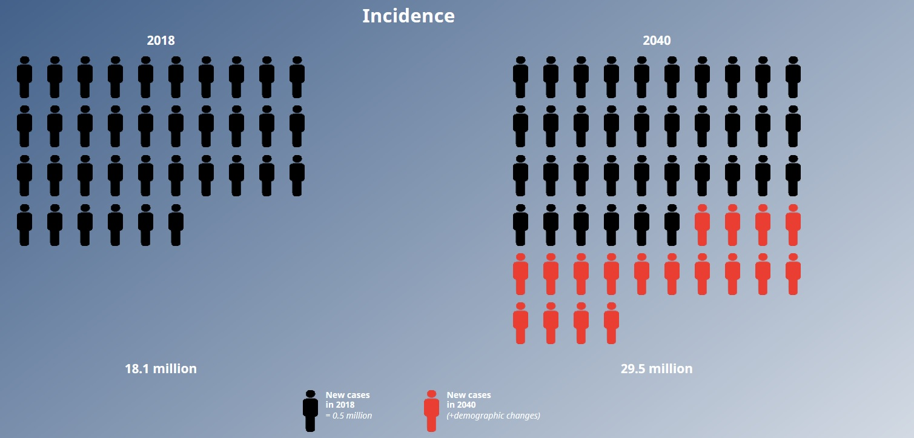
INCIDENCE

Slide 13
PREVALENCE

Slide 14
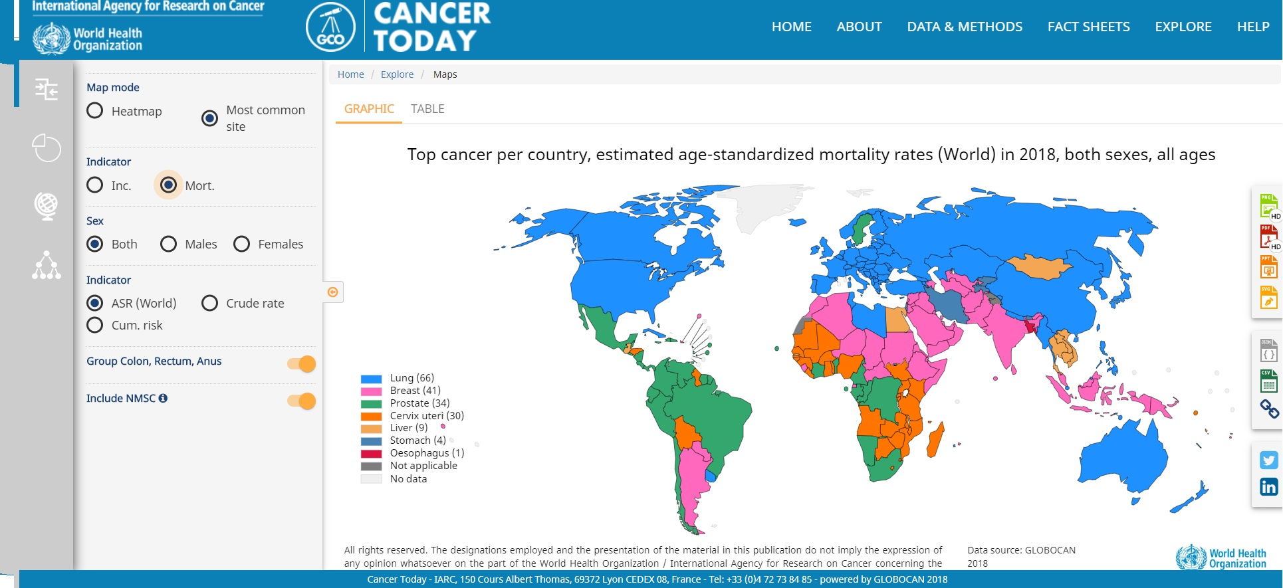
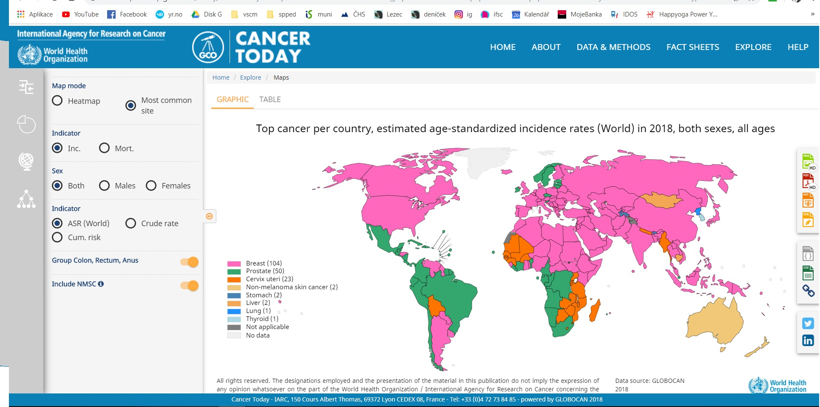
INCIDENCE A MORTALITA

Slide 15
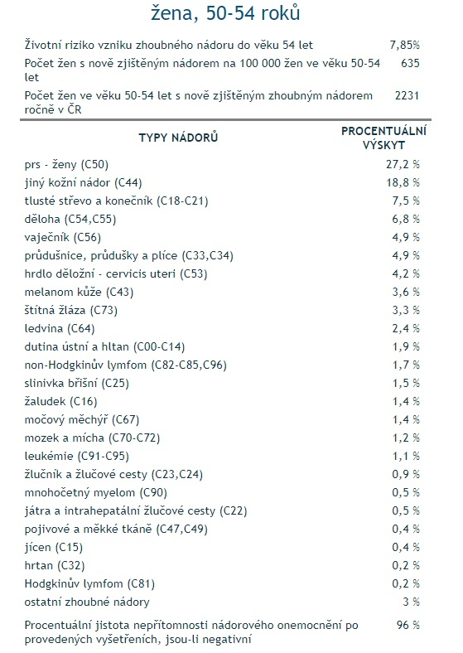
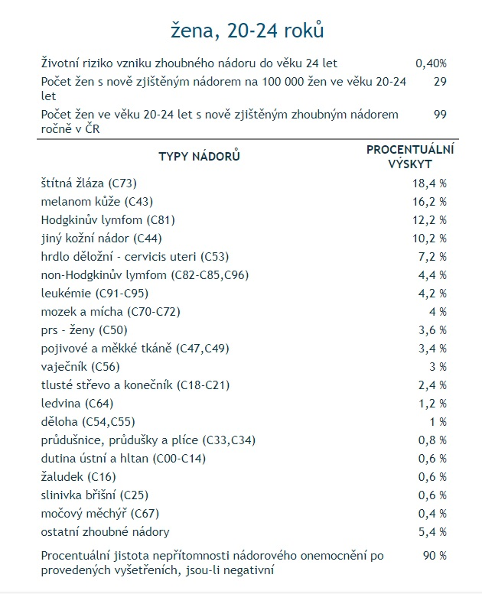
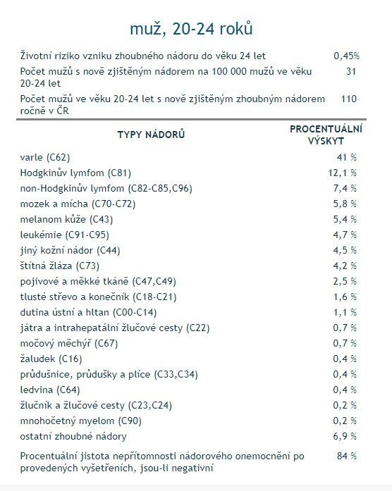

Slide 16
ZDROJE:
http://www.szu.cz/uploads/documents/czzp/edice/plne_znani/brozury/Nadorova_onemocneni_prevence_.PDF?fbclid=IwAR0ms38r198GVtoFYJzaj1nHavtBMF8UfEcS20Lahk43ojgCHNJ-m96HzxE
http://digilib.k.utb.cz/bitstream/handle/10563/7470/bern%C3%A1tov%C3%A1_2008_bp.pdf?sequence=1&isAllowed=y
https://www.mou.cz/prevence-nadorovych-onemocneni/t3017
https://www.mou.cz/uspechy-nasich-preventivnich-programu/t4555
https://www.mzcr.cz/obsah/screeningove-programy-mz-cr_2166_3.html
http://www.mzcr.cz/obsah/projekt-adresneho-zvani-na-preventivni-screeningova-vysetreni_3024_1.html
https://www.databaze-strategie.cz/cz/mzd/strategie/zdravi-2020-ap-c-7-programy-zdravotniho-screeningu

Slide 17
DĚKUJEME ZA POZORNOST

